Slide 1

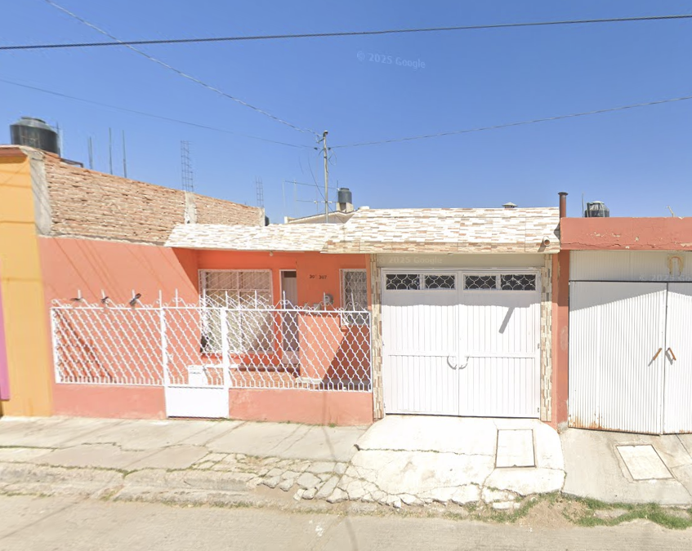
JOYAS DEL VALLE, DURANGO, DGO.

Slide 2
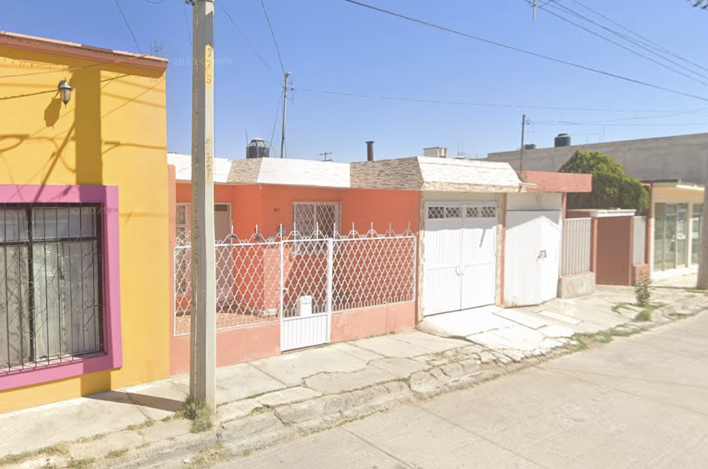
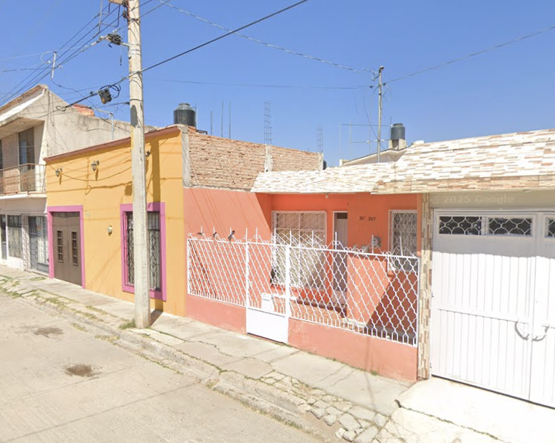
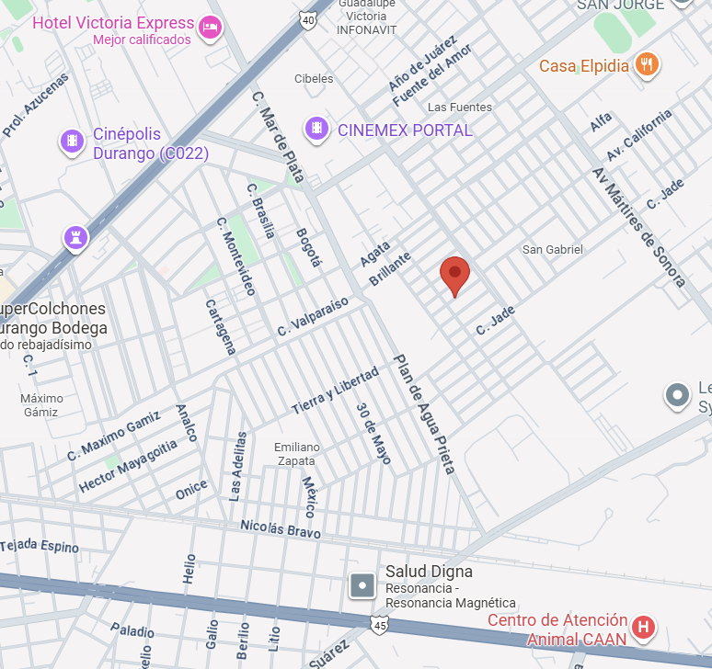
DIRECCIÓN
FICHA TÉCNICA
ESMERALDA 307, JOYAS DEL VALLE, 34237 DURANGO, DGO.
CARACTERÍSTICAS
120 M2 TERRENO
110 M2 CONSTRUCCIÓN
2 RECAMARAS
1 BAÑOS
1 MEDIO BAÑO
1 ESTACIONAMIENTO
ESTA PROPIEDAD SE ENCUENTRA EN UNA EXCELENTE UBICACIÓN, CERCA DE CENTROS COMERCIALES, ESCUELAS Y HOSPITALES.
TOTAL $ 895, 000
UBICACIÓN GEOGRÁFICA

